Slide 1
Levensfasen
De psychologische ontwikkeling van de mens
Hoofdstuk 1 Van zes maanden tot twee jaar

Slide 2

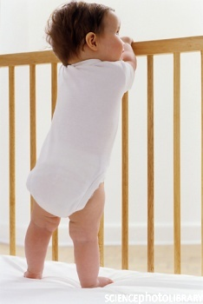
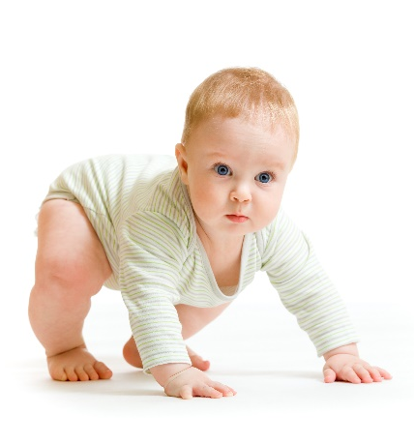
Hoofdstuk 3 Van zes maanden tot twee jaar
Wat kan een kind gemiddeld wanneer?
Zonder steun zitten | rond 7 mnd
Staan met steun | rond 8 mnd
Over vloer trekkend voortbewegen | rond 8 mnd
Lopen met steun | rond 9 mnd
Op handen en knieën kruipen | rond 10 mnd
Op handen en voeten kruipen | rond 11 mnd
Stevig los staan | rond 11 mnd
Met steun lopen, een enkel stapje los | rond 1 jaar
Goed lopen | rond 14 mnd
Bal naar voren schoppen | rond 14 mnd
Met hulp traplopen | rond 18 mnd
Springen, huppelen, etc. | rond 2 jaar
Ontwikkeling
grove motoriek

Slide 3
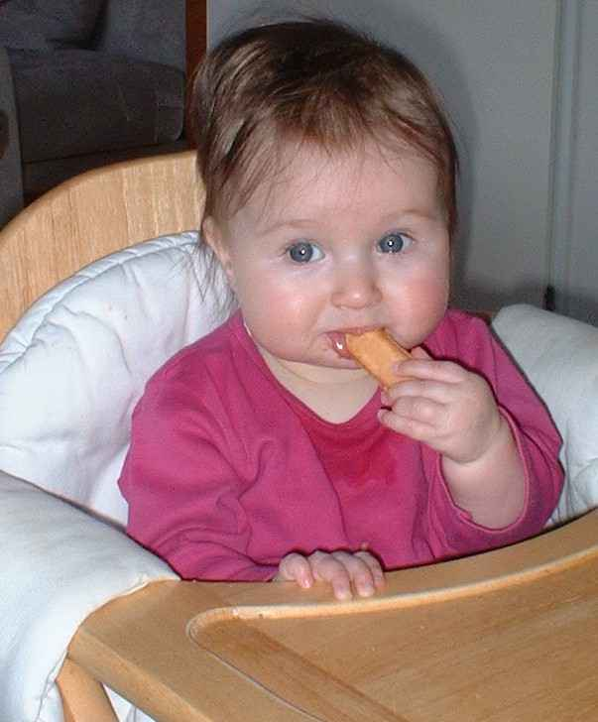
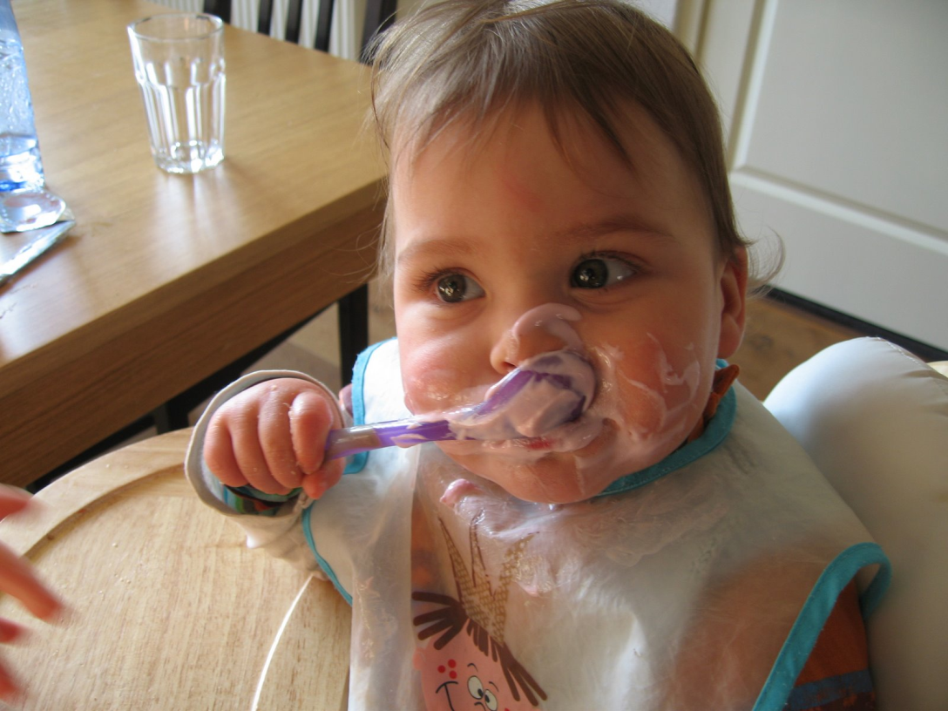
Hoofdstuk 3 Van zes maanden tot twee jaar
En de fijne motoriek?
Pincetgreep
  (opponeren van de duim)

Slide 4
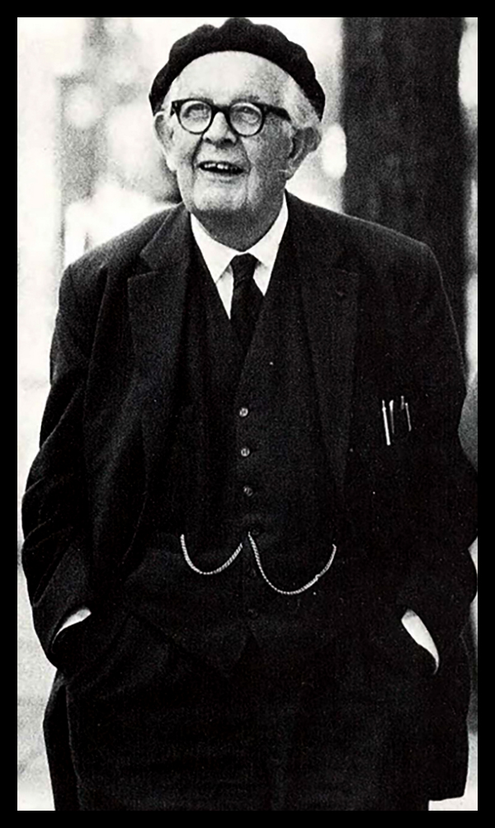
Hoofdstuk 3 Van zes maanden tot twee jaar
Piaget
Cognitieve ontwikkelingsstadia…
0 tot 2 jaar
Sensomotorisch stadium (denken = handelen)
“Circulaire reactiepatronen…”
  Circulaire primaire reacties (1 – 4 mnd)
  Circulaire secundaire reacties (4 – 12 mnd)
  Circulaire teriaire circulaire reacties (12- 18 mnd)

Slide 5
Hoofdstuk 3 Van zes maanden tot twee jaar
Piaget
Assimilatie = mentaal proces dat nieuwe
informatie in het schema past
Accommodatie = aanpassen van bestaande schema’s om nieuwe informatie op te nemen.

Slide 6
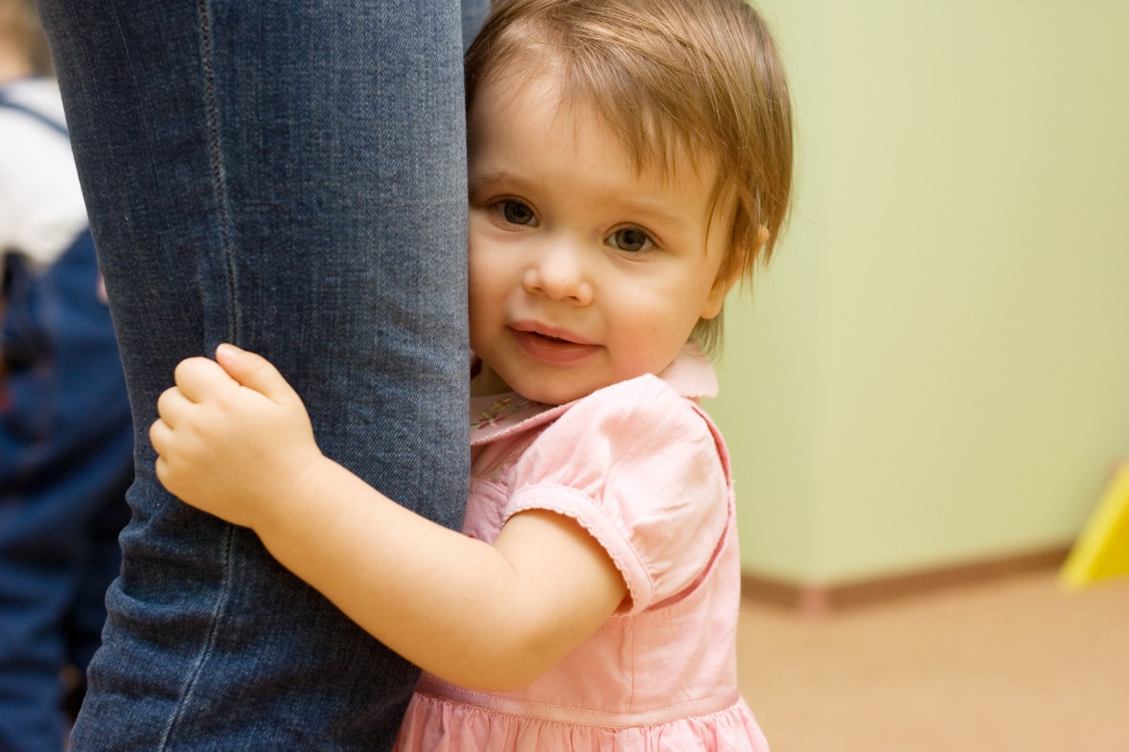
Hoofdstuk 3 Van zes maanden tot twee jaar
Objectpermanentie
http://www.youtube.com/watch?v=cM93veKiGR0
http://www.youtube.com/watch?v=NjBh9ld_yIo

Slide 7
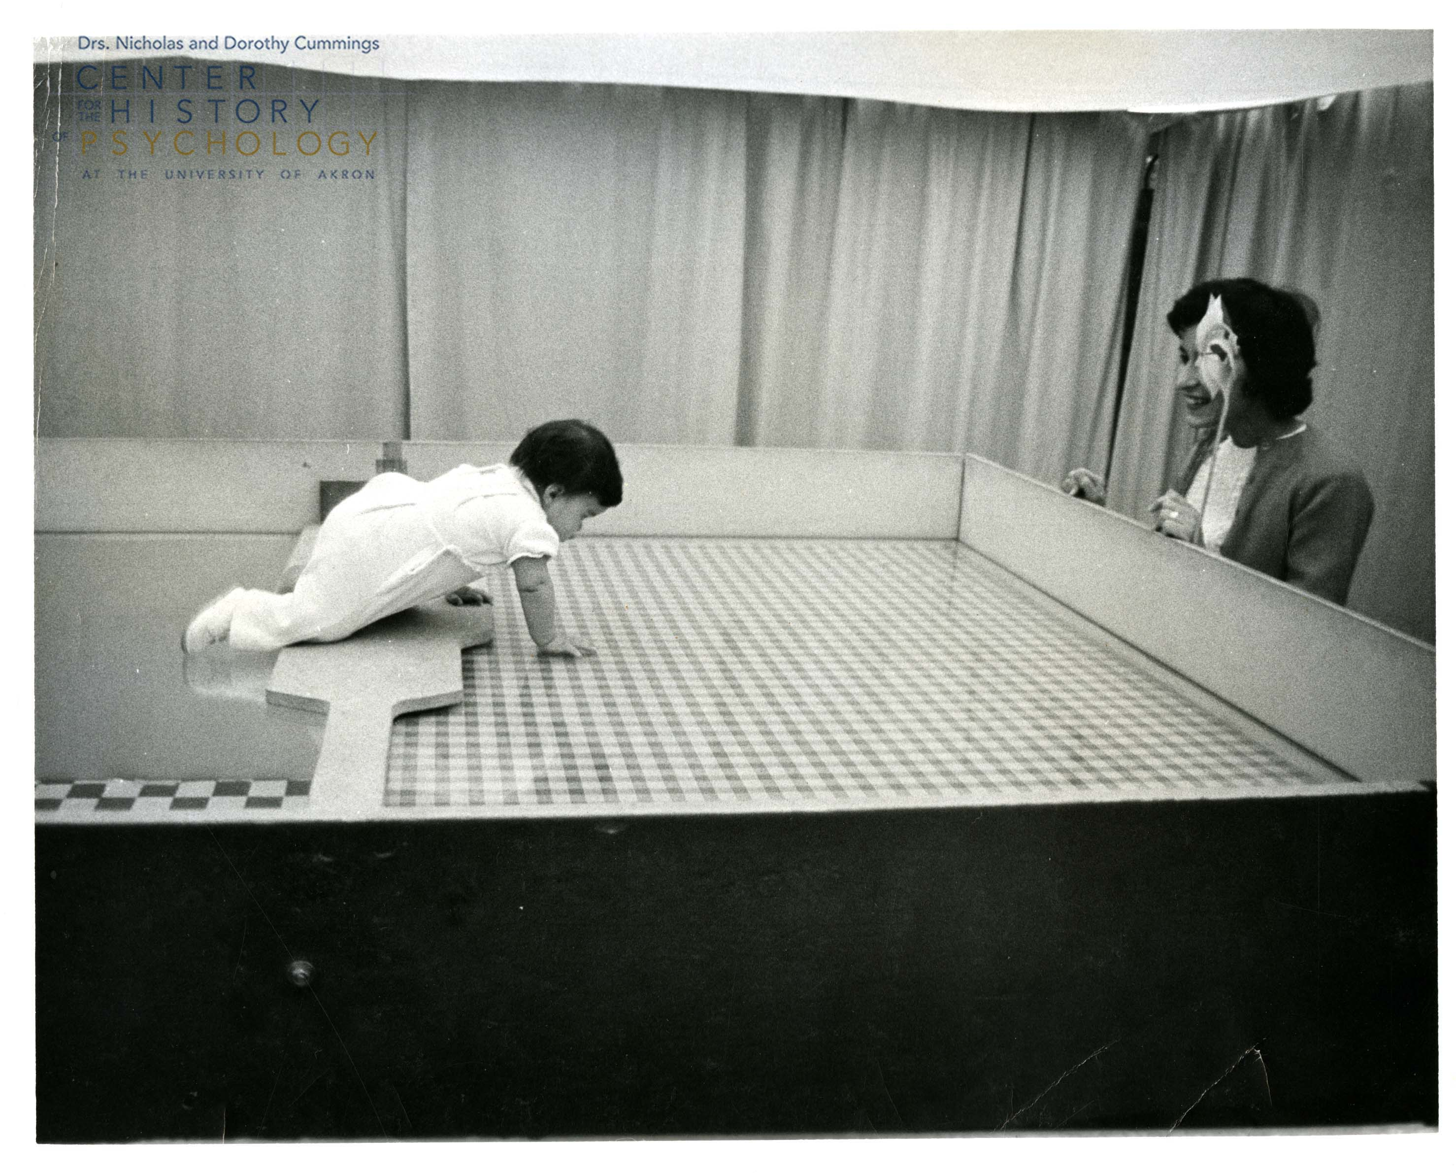
Hoofdstuk 3 Van zes maanden tot twee jaar
Visual cliff

Slide 8
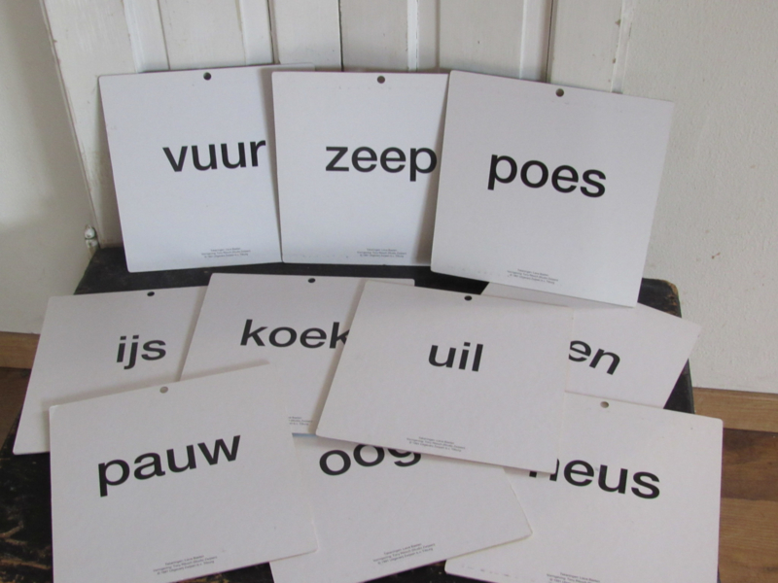
Hoofdstuk 3 Van zes maanden tot twee jaar
Taalontwikkeling
Eénwoords-zinnen
Tweewoords-zinnen
  PIVOT-woorden…
Nog soep
Kijk boek
Kijk poes

Slide 9
Hoofdstuk 3 Van zes maanden tot twee jaar
Erikson: psychosociale ontwikkeling in fasen
fundamenteel vertrouwen – wantrouwen (baby’s)
zelfstandigheid – schaamte en twijfel (peuters)
initiatief nemen – schuldgevoel ontwikkelen (kleuters)
vlijt – minderwaardigheid (schoolleeftijd)
identiteit – identiteitsverwarring (adolescentie)
intimiteit – isolement (vroege volwassenheid)
generativiteit – stagnatie (middelbare leeftijd)
ego-integriteit – wanhoop (ouderdom)

Slide 10

Hoofdstuk 3 Van zes maanden tot twee jaar
Sociale ontwikkeling
Bowlby
attachment in the making
clear cut attachment
“éénkennigheid…”
Separatie- en individuatiefase
Differentiatiefase
Oefenfase
Toenaderingsfase
Consolidatiefase van de individualiteit

Slide 11
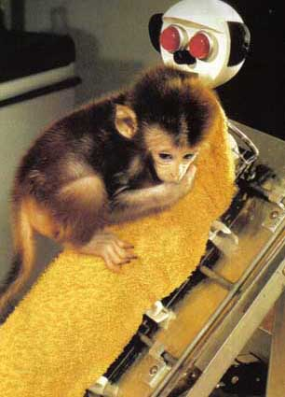
Hoofdstuk 3 Van zes maanden tot twee jaar
Hechting
Veilig
Vermijdend
Angstig
Gedesoriënteerd /gedesorganiseerd
http://www.youtube.com/watch?v=hsA5Sec6dAI
Frozen watchfulness

Slide 12
Hoofdstuk 3 Van zes maanden tot twee jaar
Proef-toetsvragen…
Gemiddeld krijgen jonge kinderen met zo’n 12 maanden hun eerste tand.
Sensomotorische activiteit is het integreren van gewaarwordingen van de zintuigen met motorische vaardigheden.

Slide 13
Maryke Tieleman

